Slide 1
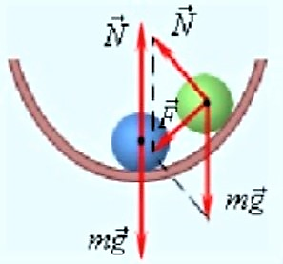
Fizika
10-sinf
Mavzu:
Jismlarning muvozanatda bo‘lish shartlari.
O‘qituvchi:
Toshkent shahar Uchtepa tumani 287-maktab fizika fani o‘qituvchisi
Xodjayeva Maxtuma Ziyatovna.

Slide 2
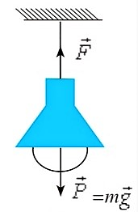
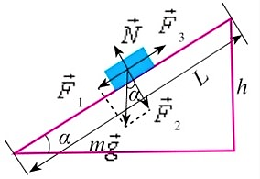
Massa markazi
Massa markazi deyilganda jismning barcha massasi mujassam bo‘lgan nuqta tushuniladi.
$\vec{F}=\vec{P}$ $\vec{F_{1}}+\vec{F_{2}}+\vec{N_{1}}+\vec{F_{3}}=0$

Slide 3
Aylana o‘qiga ega bo‘lmagan jism yoki jismlar sistemasi muvozanatda qolishi uchun unga ta’sir etayotgan kuchlarning vektor yig‘indisi nolga teng bo‘lishi kerak.
$\vec{F_{1}}+\vec{F_{2}}+\vec{F_{3}}+∙∙∙+\vec{F_{n}}=0$

Slide 4
Muvozanat turlarli
Turg‘un muvozanat.
Jismni muvozanat holatidan chetga chiqarilganda uni dastlabki vaziyatga qaytaruvchi kuch hosil bo‘ladigan muvozanatga turg‘un muvozanat deyiladi.

Slide 5
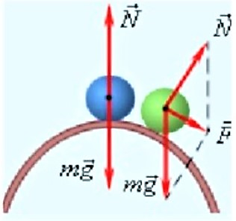
Turg‘unmas muvozanat
Jismni muvozanat holatidan chetga chiqarilganda, uni dastlabki vaziyatidan uzoqlashtiruvchi kuch hosil bo‘ladigan muvozanatga turg‘unmas muvozanat deyiladi.

Slide 6
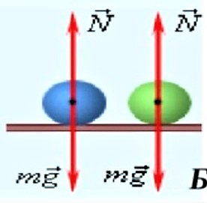
Farqsiz muvozanat
Jismni muvozanat vaziyatidan chetga chiqarilganda, uning holatini o‘zgartiradigan hech qanday kuch hosil bo‘lmasa farqsiz muvoznat deyiladi.

Slide 7
Turg‘un
Farqsiz
Turg‘unmas

Slide 8
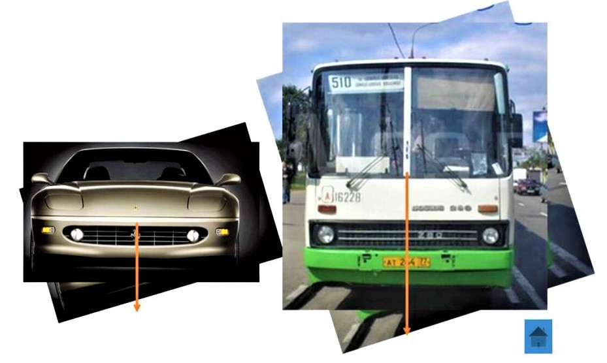
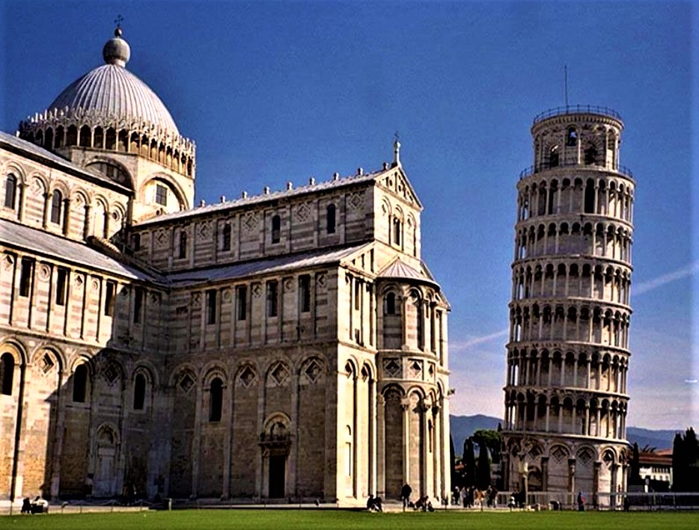
Jismlarning turg‘unligi quyidagilarga bog‘liq:
1) jism og‘irligiga;
2) jism asosi yuzining kattaligiga;
3) ag‘dariluvchi kuchning og‘irlik markazidan qanchalik quyida qo‘yilganligiga bog‘liq.

Slide 11
Masala
Jism vagon devorlariga rasmda ko‘rsatilgandek bog‘langan
${ T}_{1}=15 N,$ $T_{2}=7 N$,
${ T}_{3}=1,6 N$, $T_{4}=0,6 N$
bo‘lsa, vagon tezlanishini toping.

Slide 12
Berilgan:
$T_{1}=15 N$
$T_{2}=7 N$
$T_{3}=1,6 N$
$T_{4}=0,6 N$
$g=10 m/s^{2}$
Topish kerak: $a−?$
Formula:
$T_{1}−T_{2}=mg$
$T_{3}−T_{4}=ma$
$\frac{T_{1}−T_{2}}{T_{3}−T_{4}}=\frac{g}{a}$
$a=\frac{T_{3}−T_{4}}{T_{1}−T_{2}}∙g$
Yechish: $a=\frac{1,6 N−0,6 N}{15 N −7 N}∙10\frac{m}{s^{2}}=1,25 m/s^{2}$
Javob: $a=1,25 m/s^{2}$

Slide 13
Mustaqil bajarish uchun topshiriqlar
Jismning massa markazi deb nimaga aytiladi?
Jismning muvozanatda bo‘lish shartlari qanday?
Muvozanatning qanday turlari bor?
Muvozanat turlariga turmushda va texnikada misollar keltiring.

